Slide 1
مرحباً بكم أيها الأحباب

Slide 2
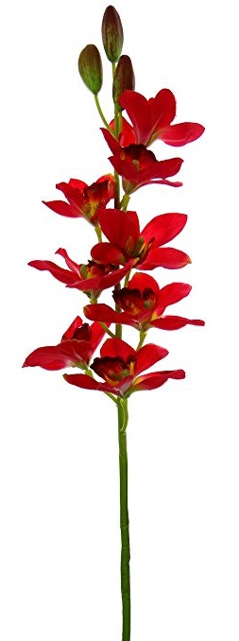
التعريف
الصف : التاسع من الداخل
عبد العليم بن شمس الحق
المادة : اللغة العربية الاتصالية
محاضر اللغة العربية
الوحدة : الثالثة
فتاري فاضل مدرسة، سفاهر، نوغاؤن
الدرس : الأول
رقم الجوال : 01749-94 44 18
الوقت : 40 دقيقة
العنوان الالكتروني :
التاريخ : 06/06/2020م
infoabdulalim@gmail.co

Slide 3
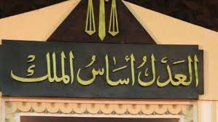
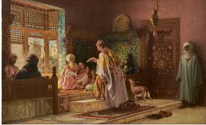
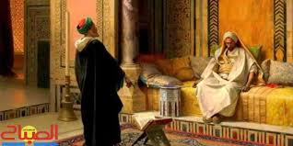
ماذا رأيتم في الصور الآتية ؟
فهمتم أننا اليوم أيضاً سنتكلم عن شريح القاضي الذي أقضى العرب ومثال لجميع الحكام في العالم

Slide 4
النـــتــائج مـــــن الدرس
الطلاب بعد نهاية هذا الدرس ....
0
يستطيع قراءة العبارات على النطق الصحيح بالترجمة؛
1
يشرح ويسجل الكلمات الجديدة من معجم عربي مع تكوين الجمل المفيدة؛
2
يستطيع تصحيح العبارات واملاء الفراغات وفعل المضارع من الماضي؛
3
يقدر كيفية تحقيق الأفعال والكلمات من النص.
4

Slide 5
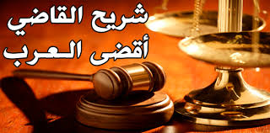
إعلان درس اليوم

Slide 6
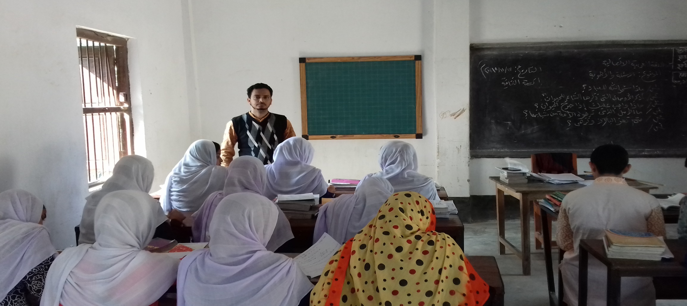
القراءة الصوتية

Slide 7
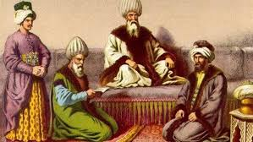
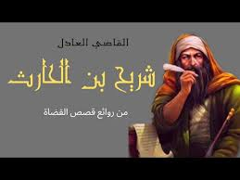
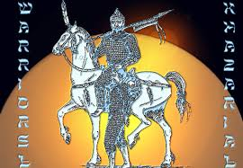
التفت شريح إلى علي وقال: لا شك عندي أنك صادق يا أمير المؤمنين، ولكن لا بد من شاهدين، يشهدان على صحة ما ادعيت. فقال علي: نعم، مولاي قنبر وولدي الحسن يشهدان لي.. فقال شريح: ولكن شهادة الابن لأبيه لا تجوز يا أمير المؤمنين. عند ذلك التفت علي إلى الذمي وقال: خذها...
فليس عندي شاهد غيرهما، فقال الذمي: ولكني أشهد بأن الدرع لك يا أمير المؤمنين، ثم أضاف قائلاً: يا الله أمير المؤمنين يقاضيني أمام قاضيه وقاضيه يقضي لي عليه. أشهد أن الدين الذي يأمر بهذا لحق وأشهد أن لا إله إلا الله وأن محمداً عبده ورسوله. قال علي: أما وأنك قد أسملمت فإني قد وهبتها لك. ووهبت لك معها هذا الفرس أيضاً.

Slide 8
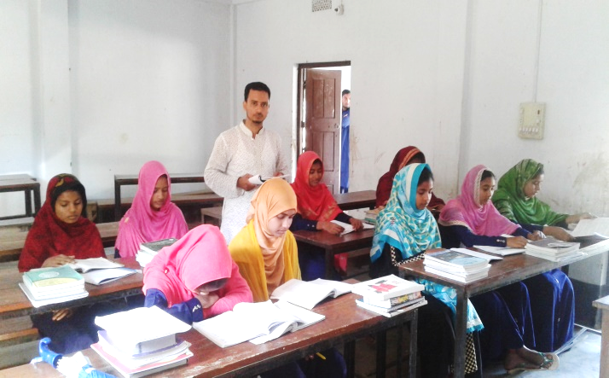
الدرس المثالي

Slide 9
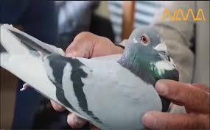
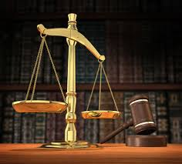
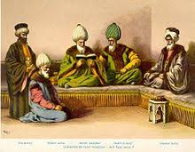
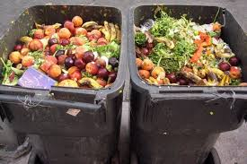
البحث عن الكلمات التالية في معجم عربي وتسجيل معانيها ثم تكوين الجمل
(ض، م، ن) ضمن
(ع، د، ل) عدل
(ح، ك، م) احتكم
(ع، ي، ب) معيب
أمّن / اشتمل
استقامة / إنصاف
طلب القضاء
ذميم / قبيح
قد ضمن الرجل الحمامة
وصل عدل شريح إلى جميع الحكام
احتكم علي والذمي إلى شريح القاضي
صارت الخضروات معيبة

Slide 10
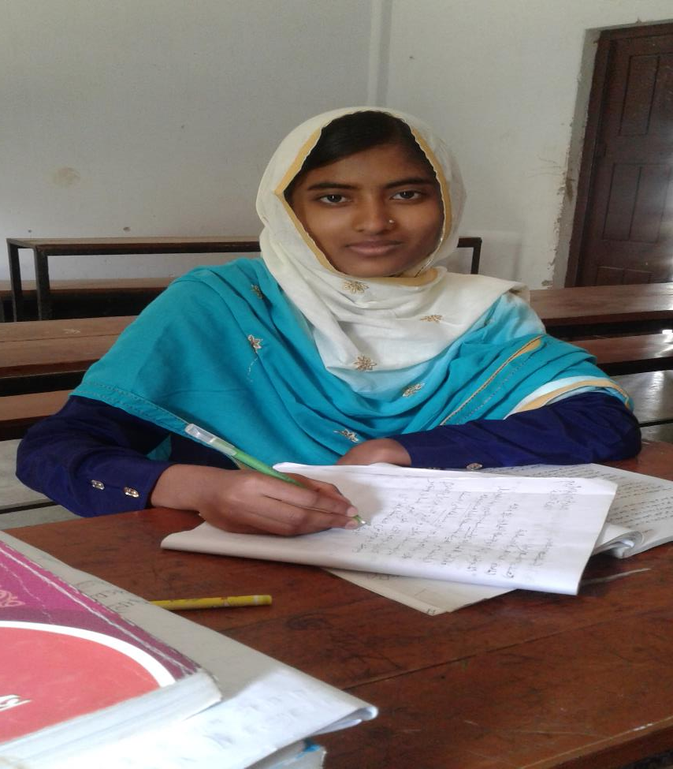
العمل الوحدي
الوقت
اكتب معاني الكلمات الأتية من المعجم العربي ثم اجعلها في جملة مفيدة من عندك:
معيب، احتكم، عدل، مواقف.
خمس دقائق

Slide 11
املأ الفراغات في الجملة بكلمة مناسبة من عندك
صحّة
1. ولكن لا بد لك من شاهدين، يشهدان على .... ما ادعيت.
مولاي قنبر
2. فقال علي: نعم، .... وولدي الحسن يشهدان لي..
لا تجوز
3. فقال شريح: ولكن شهادة الابن لأبيه .... يا أمير المؤمنين.
بأن الدرع
4. فقال الذمي: ولكني أشهد .... لك يا أمير المؤمنين.
يقاضيني
5. قال الذمي: يا لله أمير المؤمنين .... أمام قاضيه
وأن محمدا عبده ورسوله
6. أشهد أن الدين الذي يأمر بهذا لحق وأشهد أن لا إله إلا الله....

Slide 12
كتابة الصحيح أو الخطأ مع تصحيح الخطأ في الجمل التالية من النص
والصحيح: لا شك عندي أنك صادق يا أمير المؤمنين ولكن لا بد من شاهدين.
خطأ
1. قال شريح: لا شك عندي أنك صادق يا أمير المؤمنين، خذ درعك.
قال علي: يشهدان لي مولاي قنبر وولدي الحسن.
صحيح
2. قال علي: يشهدان لي مولاي قنبر وولدي الحسن.
والصحيح: قال شريح لعلي: ولكن شهادة الابن لأبيه لا تجوز يا أمير المؤمنين.
خطأ
3. قال شريح لعلي: ولكن شهادة الابن لأبيه تجوز يا أمير المؤمنين.
قال الذمي: ولكني أشهد بأن الدرع لك يا أمير المؤمنين.
صحيح
4. قال الذمي: ولكني أشهد بأن الدرع لك يا أمير المؤمنين.
والصحيح: فرح علي على الذمي لإسلامه حتى وهب درعه وفرسه معاً
خطأ
5. غضب علي على الذمي لإسلامه حتى وهب درعه وفرسه معاً.

Slide 13
إخراج الأفعال المضارعة من الماضية من الدرس
المضارع
الماضي
المضارع
الماضي
المضارع
الماضي
يجيئ
جاء
يقر
أقر
يظل
ظل
يولّي
ولي
يبلغ
بلغ
يطلب
طلب
تجد
وجدت
يقول
قال
يذهب
ذهب
ادعي
ادعيت
يلتفت
التفت
تسقط
سقطت
أشهد
شهدت
لا تجوز
ما جوزت
تقول
قلت

Slide 14
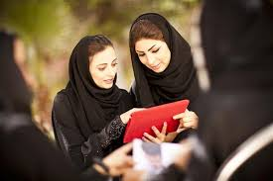
العمل في أزواج
الوقت
خمس دقائق
انقر للجواب الصحيح

Slide 15
$$×$$
$$×$$
1
$$√$$
2
3
-1 كم شاهداً موجوداً لعلي بن أبي طالب ؟
$$×$$
$$×$$
$$√$$
-2هل كان قنبر من غلام علي رضي الله عنه ؟
نعم
لا
كلاهما صحيح
$$×$$
$$×$$
كلاهما صحيح
نعم
$$√$$
لا
-3هل تجوز شهادة الابن لأبيه؟
$$×$$
$$×$$
الذمي
قنبر
حسن
$$√$$
-4من شهد بأن الدرع لعلي بن أبي طالب ؟
$$×$$
$$×$$
كلاهما صحيح
$$√$$
صحيح
خطأ
-5أسلم الذمي بعد القضاء بينه وبين علي .
$$×$$
$$×$$
تدعي
$$√$$
ادعي
ندعي
-6ما مضارع: ادعيت ؟

Slide 16
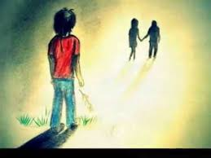
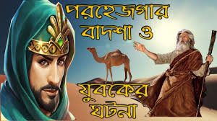
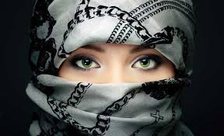
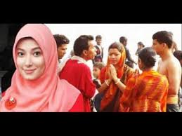
اقرأ الأفعال والكلمات وقارن مع الصور ثم حققها في التالية
انطلق
قصّ
انظر
أسلمت

Slide 17
اسلمت
المعنى
الجنس
المادة
المصدر
الباب
البحث
الصيغة
استسلمت
صحيح
س ل م
الإسلام
إفعال
الفعل الماضي المطلق المثبت المعروف
المفرد للمتكلم
انظر
المعنى
الجنس
المادة
المصدر
الباب
البحث
الصيغة
شف
صحيح
ن ظ ر
النظر
نصر
الفعل الأمر الحاضر المعروف
المفرد المؤنث للحاضر

Slide 18
قصّ
المعنى
الجنس
المادة
المصدر
الباب
البحث
الصيغة
حكى/ أخبر
مضاعف ثلاثي
ق ص ص
القصة
نصر
الفعل الماضي المطلق المثبت المعروف
المفرد المذكر للغائب
انطلق
المعنى
الجنس
المادة
المصدر
الباب
البحث
الصيغة
ذهب / مر
صحيح
ط ل ق
الانطلاق
انفعال
الفعل الأمر الحاضر المعروف
المفرد المذكر للحاضر

Slide 19
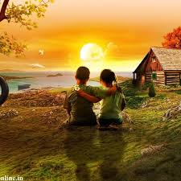
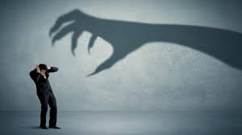
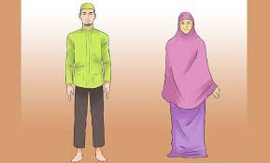
اقرأ الأفعال والكلمات وقارن مع الصور ثم حققها في التالية
يفوت
خشيت
رجع
وقفوا

Slide 20
وقفوا
المعنى
الجنس
المادة
المصدر
الباب
البحث
الصيغة
قاموا / ثبتوا
مثال واوي
و ق ف
الوقوف
ضرب
الفعل الماضي المطلق المثبت المعروف
الجمع المذكر للغائب
رجع
المعنى
الجنس
المادة
المصدر
الباب
البحث
الصيغة
عاد
صحيح
ر ج ع
الرجوع
ضرب
الفعل الماضي المطلق المثبت المعروف
المفرد المذكر للغائب

Slide 21
خشيت
المعنى
الجنس
المادة
المصدر
الباب
البحث
الصيغة
ارتعبت/ حذّرت
ناقص يائي
خ ش ي
الخشية
سمع
الفعل الماضي المطلق المثبت المعروف
المفرد للمتكلم
يفوت
المعنى
الجنس
المادة
المصدر
الباب
البحث
الصيغة
ضد يقتنص
أجوف واوي
ف و ت
الفوت
نصر
الفعل المضارع المثبت المعروف
المفرد المذكر للحاضر

Slide 22
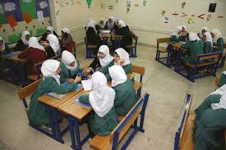
العمل الجماعي
الوقت
العمل لفريق الأحمر:
حقق كلمتين الأتيتين:
رأي – سقطت – تصير
خمس دقائق
العمل لفريق الأخضر:
حقق كلمتين الآتيتين:
أنصفت – يشهدان – ادعيت

Slide 23
التقييم
1. هل كان يعرف شريح أن علي رضي الله عنه صادقاً في كلامه ؟
2. من شهد لعلي رضي الله عنه على صحة ما ادعى ؟
3. من كان قنبر لعلي رضي الله عنه؟
4. لماذا تعجب الذمي من شريح القاضي وعلي رضي الله عنه ؟
5. لماذا أسلم الذمي ؟
6. ماذا وهب علي رضي الله عنه للذمي ؟

Slide 24
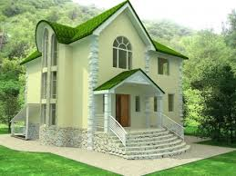
الواجب المنزلي
اكتب فقرة باللغة العربية لا تقل عن سبعة أشطر
عن قبول الإسلام للذمي

Slide 25
مع السلامة أيها الأحباب

